Slide 1


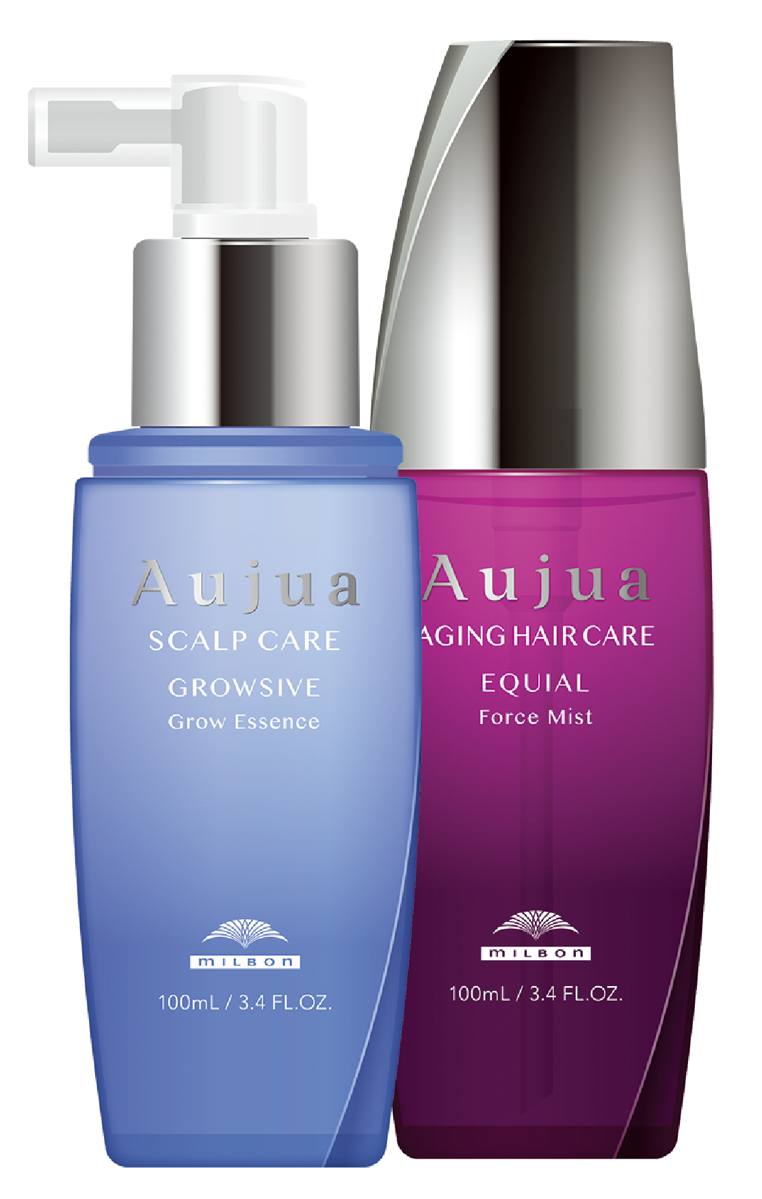



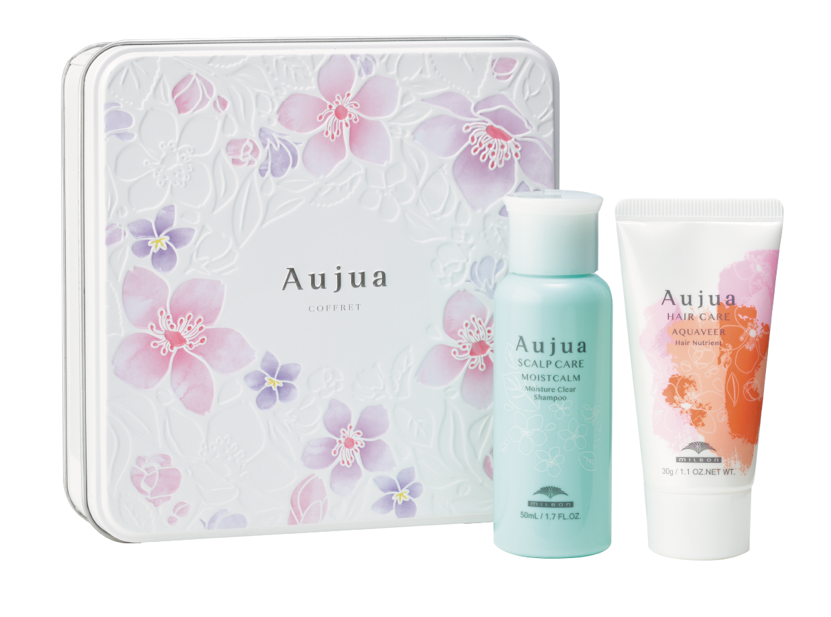




カウンセリングで
お客さまの
髪質にあった
アイテムを
お選びいたします。
リーブイントリートメントの購入金額で
春の贅沢ケア
Spring Coffret
を
セットでお試しいただけます！
地肌の乾燥やかゆみが
気になりだした方へ
お悩みや理想の
ヘアスタイルなど
お気軽に
ご相談ください。
モイスチュア
※
クリアシャンプー
50mL
うるおいのある
健やかな地肌環境へ
アクアヴィア
ヘアニュートリエント
30g
インメトリィ フィクスコンセントレート ミルク
5,830円
インメトリィ フィクスコンセントレート セラム
5,830円
グロウシブ グロウエッセンス
6,600円
リペアリティ スーペリアエッセンス
4,180円
オーセナム ルーセントオーラ
6,600円
クエンチ ミスト
2,200円
モイストカーム モイスチュアローション
2,200円
クエンチ セラム
2,860円
エクイアル フォースミスト
3,300円
エイジングスパ リフティング ローション
2,200円
クエンチ フルイド
2,860円
イミュライズ エクシードセラム
4,180円
フォルティス ルミナスショット
7,370円
フィルメロウ ミルク
2,860円
イミュライズ ジェルステムライザー
5,280円
エクスシールド リフレクトセラム
2,860円
アクアヴィア セラム
2,860円
タイムサージ エッセンス
2,860円
デイライト シャワー
1,320円
アクアヴィア モイストセラム
2,860円
ディオーラム エンゲージセラム
4,950円
デイライト セラム
2,860円
スムース セラム
2,860円
デイライト エッセンス
2,860円
※販売名：オージュア MC モイスチュアクリアシャンプーv 〈医薬部外品〉 ●価格は全て税込価格です。

